Slide 1


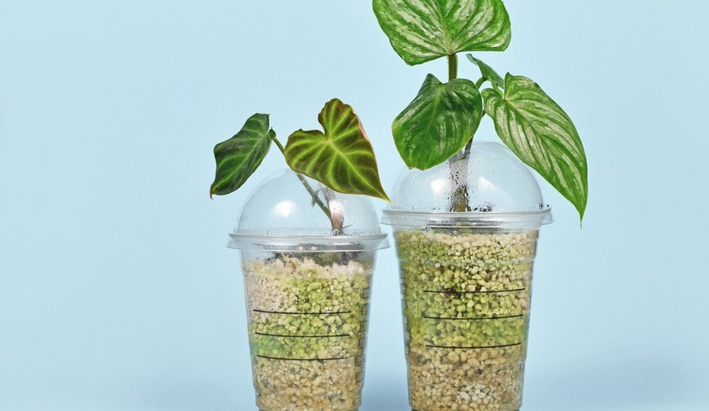

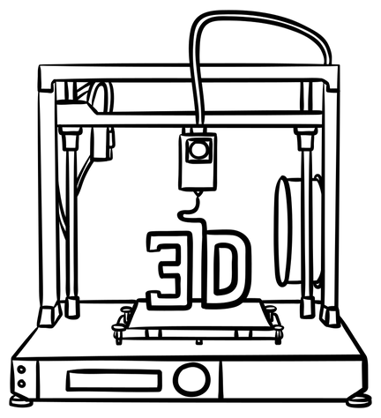
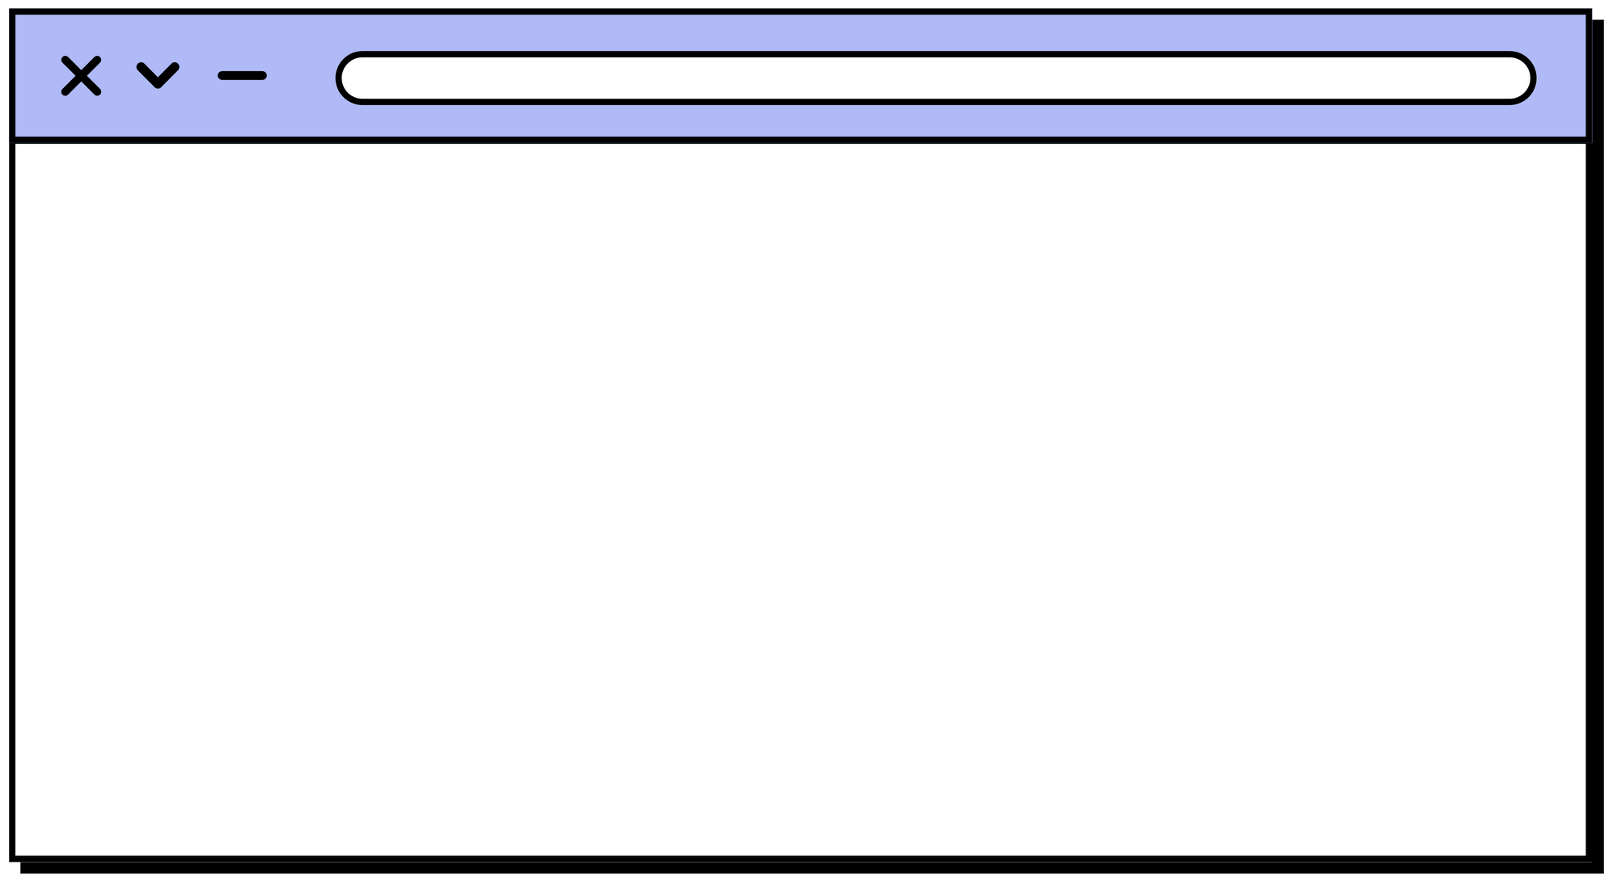


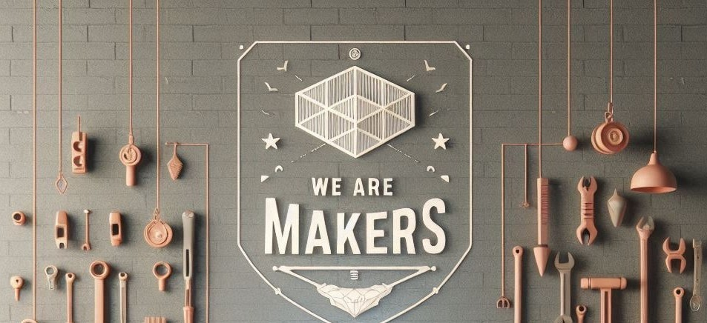


3D Printanje i "Maker kultura" za održivi svijet
Florence, 7.7.2025 – 12.7.2025.
Igor Koletić, nastavnik
Aleksandar Bogatić, nastavnik
ERASMUS +
Obogaćuje živote, širi vidike.

Slide 2

3D Printing and Maker Culture for a Sustainable World
Florence, 7.7.2025 – 12.7.2025.
Igor Koletić, nastavnik
Aleksandar Bogatić, nastavnik

Slide 3

1
RASPRAVA O KLIMATSKIM PROMJENAMA & UN SDG
U ovoj prezentaciji ćemo se pozabaviti
2
‘MAKER’ POKRET i KULTURA POPRAVKA
3
UVOD U 3D PRINTANJE
4
RASPRAVA O 3D PRINTERIMA I FILAMENTIMA
5
SUŠILICE ZA FILAMENT

Slide 4
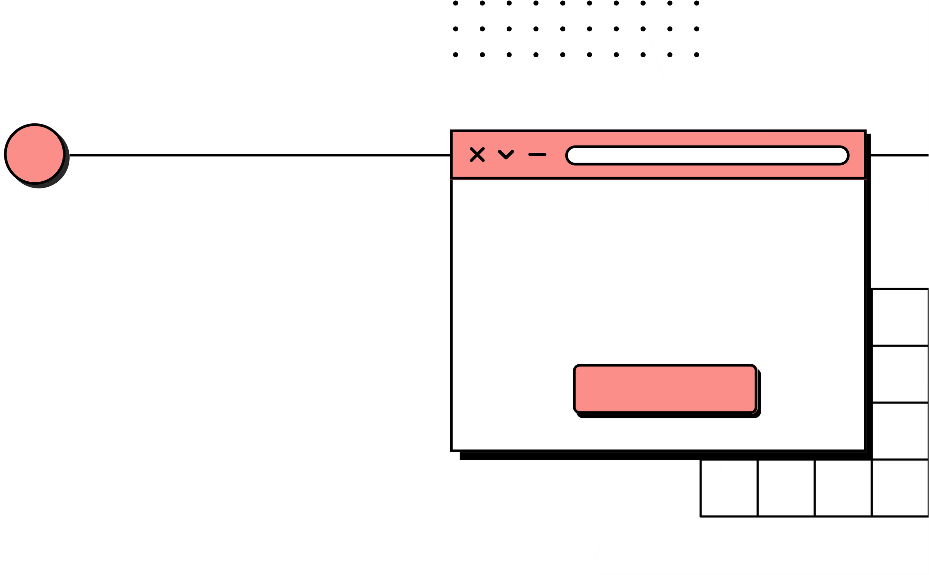

Klimatske promjene
1
Idemo

Slide 5
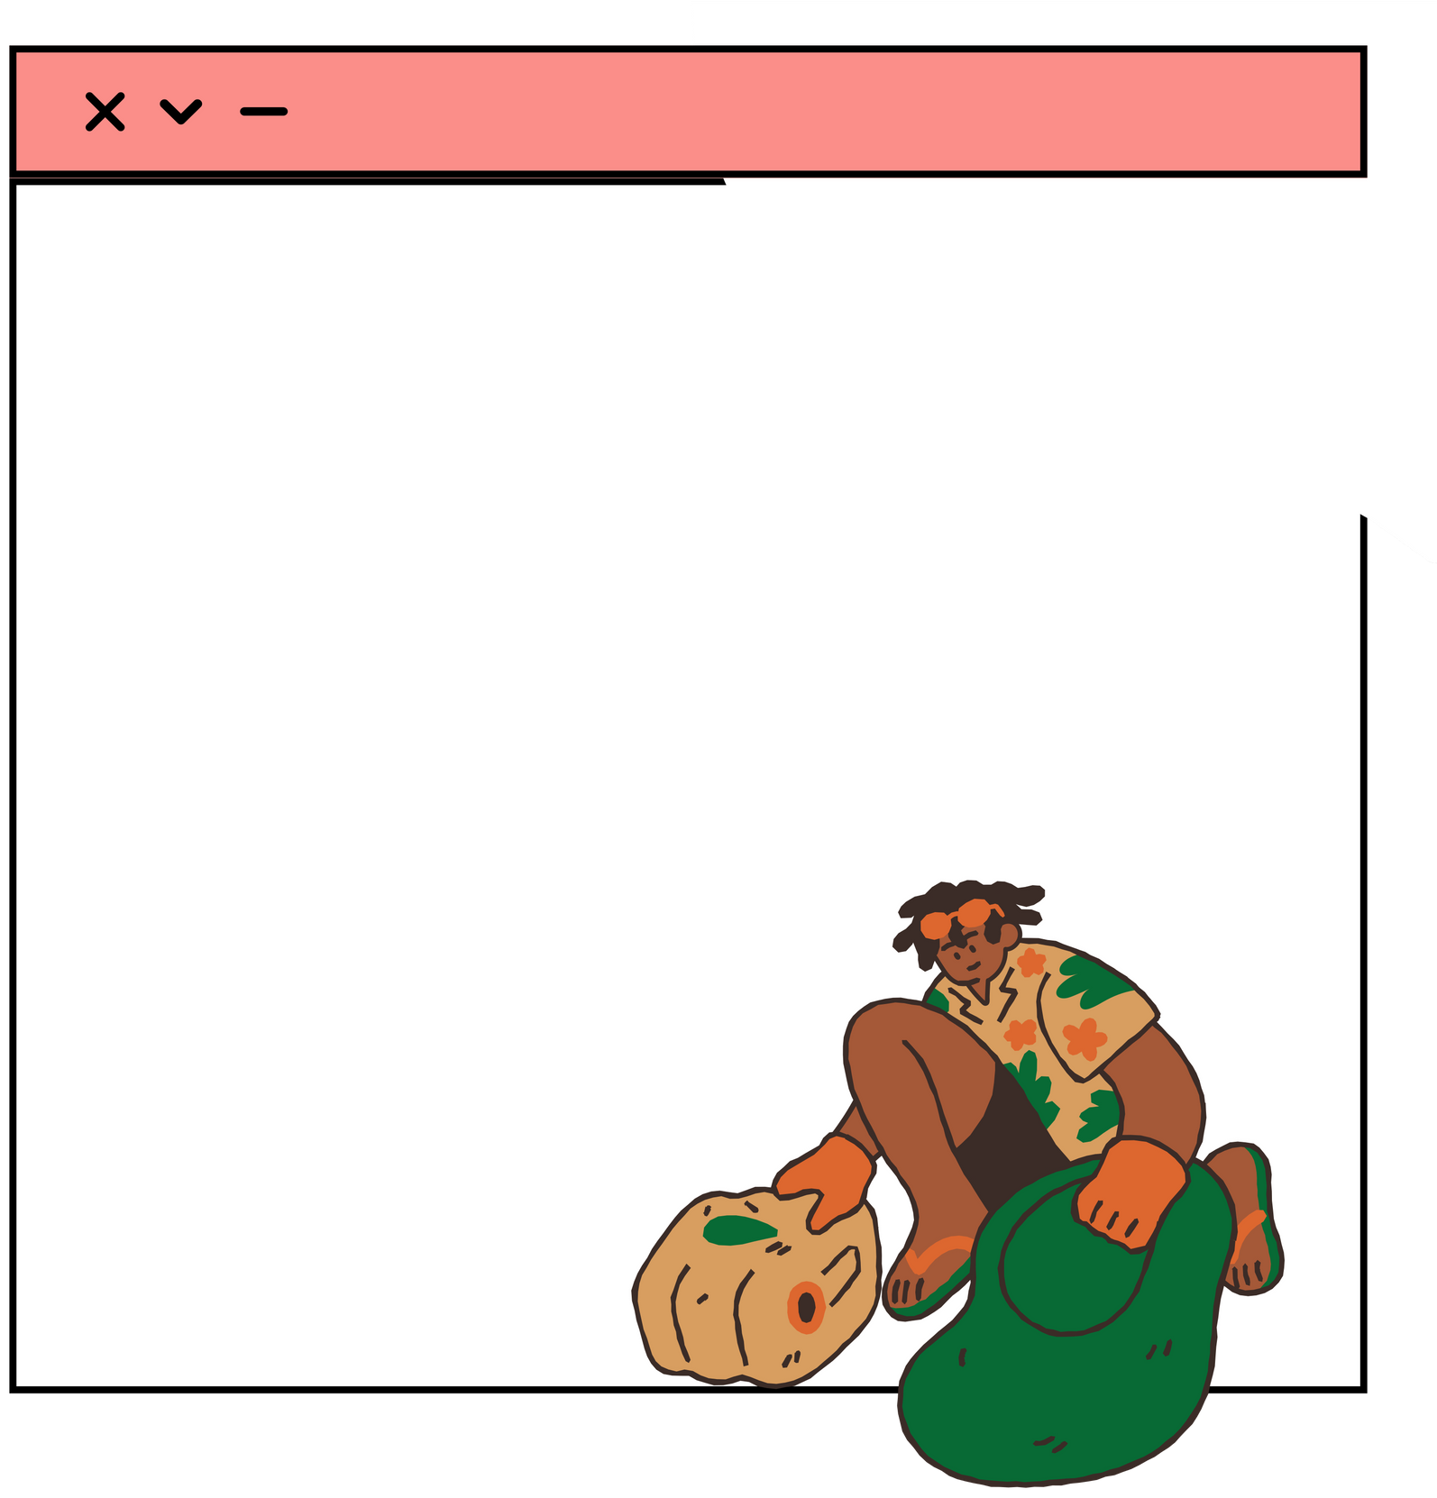
Vrijeme je da preispitamo svoj odnos s prirodom

Slide 6
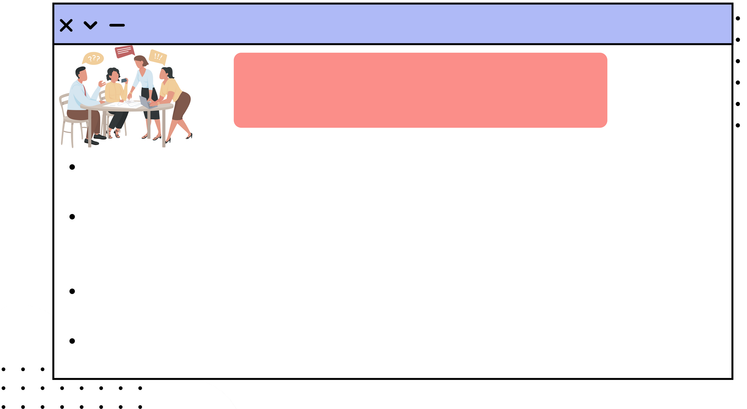
Razgovarajmo
Što znate o klimatskim promjenama?
Kako biste svojim učenicima objasnili klimatske promjene?
S kojim se štetnim utjecajima suočavamo zbog klimatskih promjena?
Kako će klimatske promjene utjecati na našu budućnost?

Slide 7

Problemi okoliša:
Naš se okoliš uvelike promijenio u posljednjih nekoliko godina, što je dovelo do zapanjujuće količine negativnih učinaka
1. Klimatske promjene: svijet je sada gotovo 1,1 stupanj topliji nego prije širenja industrijalizacije; Rastuće globalne temperature dovode do otapanja ledenjaka, porasta razine mora te poremećaja ekosustava i biološke raznolikosti

Slide 8
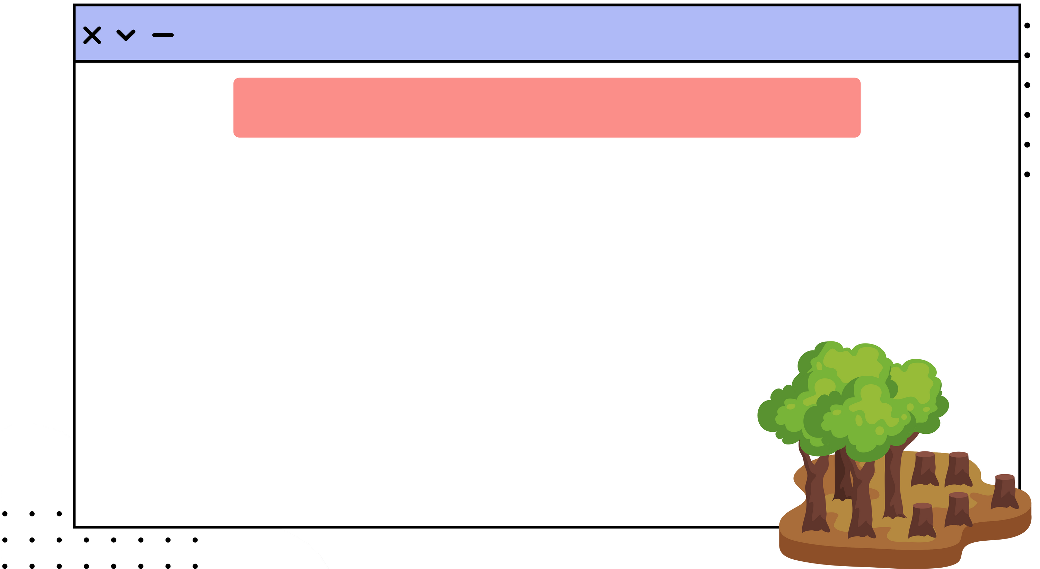
Problemi okoliša:
2. Unatoč naporima u borbi protiv krčenja šuma, posebno u tropskim regijama poput amazonske prašume, stope krčenja šuma i dalje su visoke zbog poljoprivredne ekspanzije i urbanizacije. Krčenje šuma doprinosi gubitku staništa životinja, gubitku biološke raznolikosti i povećanju emisije ugljičnogdioksida

Slide 9
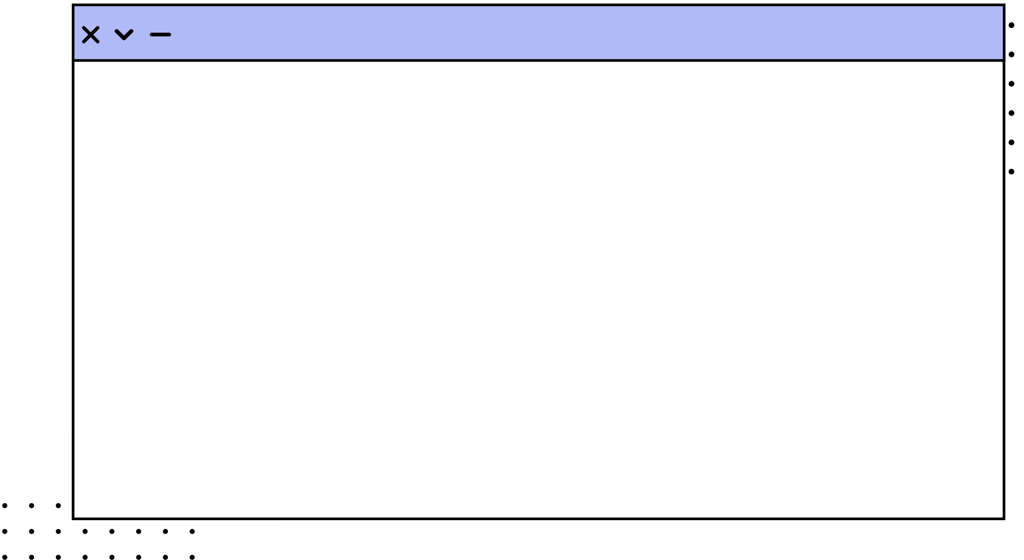
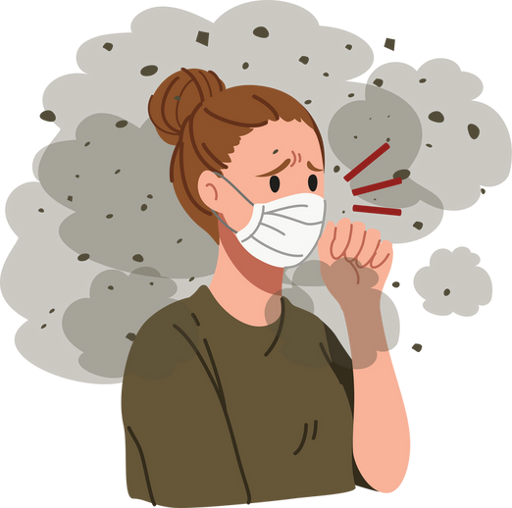
Problemi okoliša:
3. Onečišćenje zraka i vode: Onečišćenje zraka i vode i dalje su značajni ekološki izazovi u mnogim dijelovima svijeta, posebno u gusto naseljenim urbanim područjima i industrijskim regijama. Zagađenje iz industrijskih aktivnosti, transporta i poljoprivrede ima štetne učinke na ljudsko zdravlje i ekosustave.

Slide 10

Problemi okoliša:
4. Plastični otpad: Pitanje onečišćenja plastikom posljednjih je godina privuklo sve veću pozornost, uz sve veću zabrinutost zbog nakupljanja plastičnog otpada u oceanima, rijekama i odlagalištima. U tijeku su napori za smanjenje plastike za jednokratnu upotrebu te poboljšanja infrastrukture za recikliranje, ali potrebno je više djelovanja kako bi se riješio taj sveprisutni problem.

Slide 11

Problemi okoliša:
5. Gubitak bioraznolikosti: Stopa izumiranja vrsta ubrzala se posljednjih desetljeća zbog uništavanja staništa, onečišćenja, klimatskih promjena i drugih ljudskih aktivnosti. Napori za očuvanje poduzimaju se kako bi se zaštitile ugrožene vrste i očuvala biološka raznolikost, ali izazovi su i dalje golemi.

Slide 12
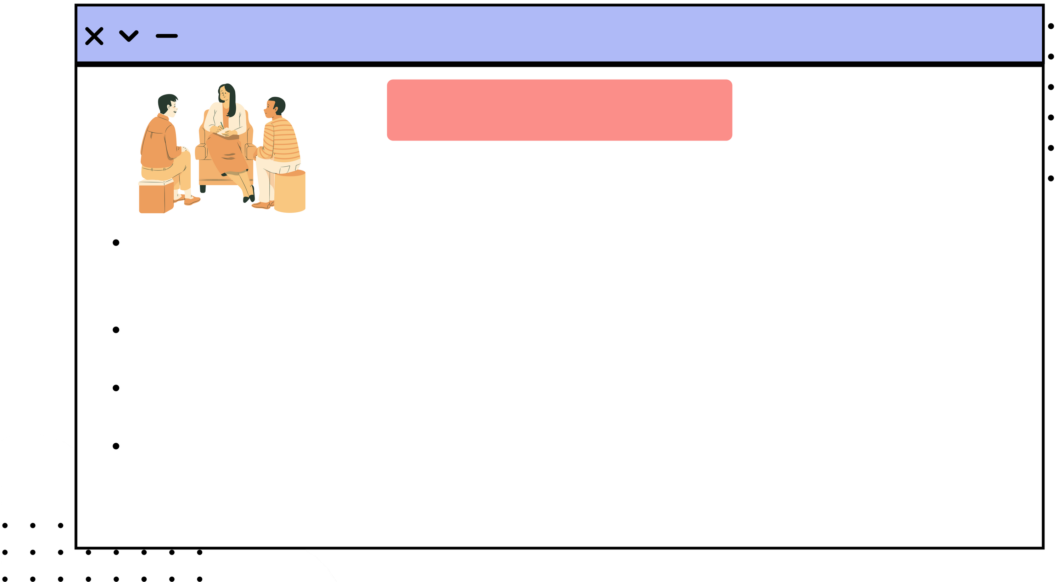
Grupna aktivnost:
Možete li opisati ili podijeliti bilo koji ekološki problem koji možda imate u svojoj zajednici ili zemlji?
Sjećate li se kako se sve počelo mijenjati?
Jesu li vlast i civilna zajednica sudjelovali u rješenju?
Koja je uloga vaše škole?

Slide 13

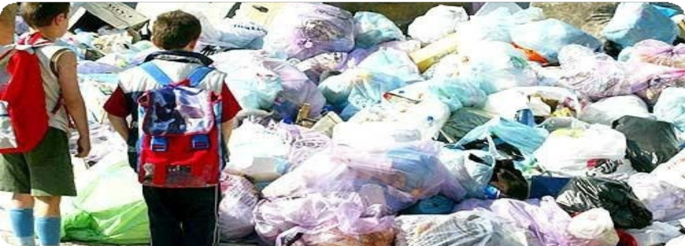
Potopljen smećem: slučaj Napulja
Krizu otpada u Napulju (1994. - 2012.) karakteriziralo je nakupljanje smeća na ulicama, poljima i drugim javnim površinama zbog neadekvatnih sustava gospodarenja otpadom. Ova situacija uzrokovala je ozbiljne neugodnosti stanovnicima i izazvala zabrinutost za okoliš i zdravlje.

Slide 14

Potopljen smećem: slučaj Napulja
Nekoliko je razloga iza ove krize: Nedostatak odgovarajuće infrastrukture za rukovanje količinom nastalog otpada.
Korupcija i loše upravljanje odigrali su značajnu ulogu. Na odluke o gospodarenju otpadom često su utjecali politički interesi, a ne tehnički ili ekološki kriteriji.
Nedostatak transparentnosti u postupcima donošenja odluka i odgovornost za pogreške ili neučinkovite radnje često je izostala. To je stvorilo situaciju u kojoj su se koruptivne prakse mogle nastaviti bez posljedica.

Slide 15

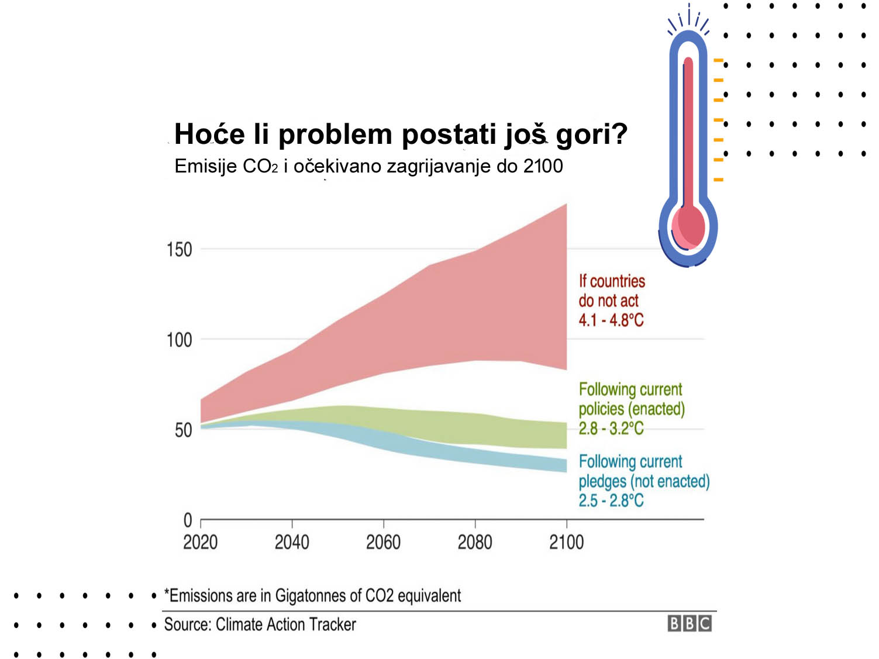


Slide 16





Dakle, koja su rješenja?

Slide 17


Knjiga: The limits to growth - D. Meadows
Objavljeno u suradnji između Club of Rome and the Massachusetts Institute of Technology (MIT) –Donella
Meadows– in 1972
Međusobna veza između gospodarstva i okoliša (ekološki otisak čovjeka)
Predviđa se pad naše civilizacije vjerojatno prije 2100. godine

Slide 18

Unatoč godinama, ova knjiga i dalje zadržava važnost i predlaže rješenja na različitim razinama koja bi, ako se na vrijeme usvoje, omogućila preokret trenda:
Pad potrošnje:
Ideja kontroliranog smanjenja proizvodnje i potrošnje kako bi se ublažio pritisak na prirodne resurse i okoliš.
Promjene u ekonomskim modelima:
Redefiniranje ekonomskih modela kako bi se uključili okolišni i socijalni troškovi te promicala pravednija raspodjela resursa i ekonomska koristi

Slide 19

Održivost: prijelaz na gospodarstvo i društvo temeljeno na održivosti, uzimajući u obzir sadašnje i buduće potrebe planete i ljudske generacije.
Upravljanje resursima: Usvajanje politika i praksi za upravljanje resursima koji promiču učinkovitost, recikliranje i očuvanje prirodnih resursa.

Slide 20


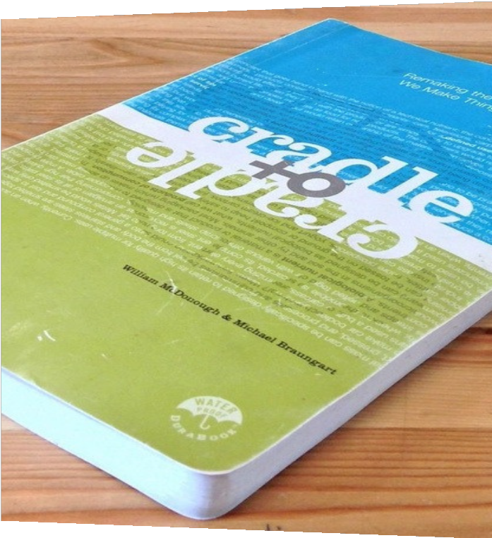
“RECIKLIRANJE UBLAŽAVA PRILIČNO VELIKI KOLEKTIVNI MAMURLUK... POTROŠNJA." – William McDonough, ‘CRADLE TO CRADLE’
.
” Cradle-to-cradle” zagovara maksimalnu ponovnu upotrebu resursa i predlaže uklanjanje koncepta otpada. Rađamo se, odrastamo, razmnožavamo i onda umiremo. To je životni ciklus koji su nas učili. Međutim, priroda ne funkcionira tako. U prirodnom okruženju, čak i kada stvari umru, vraćaju se kako bi stvorile život

Slide 21

RJEŠENJA I PRIJEDLOZI: UN-ovi ciljevi održivog razvoja
2
Idemo!

Slide 22
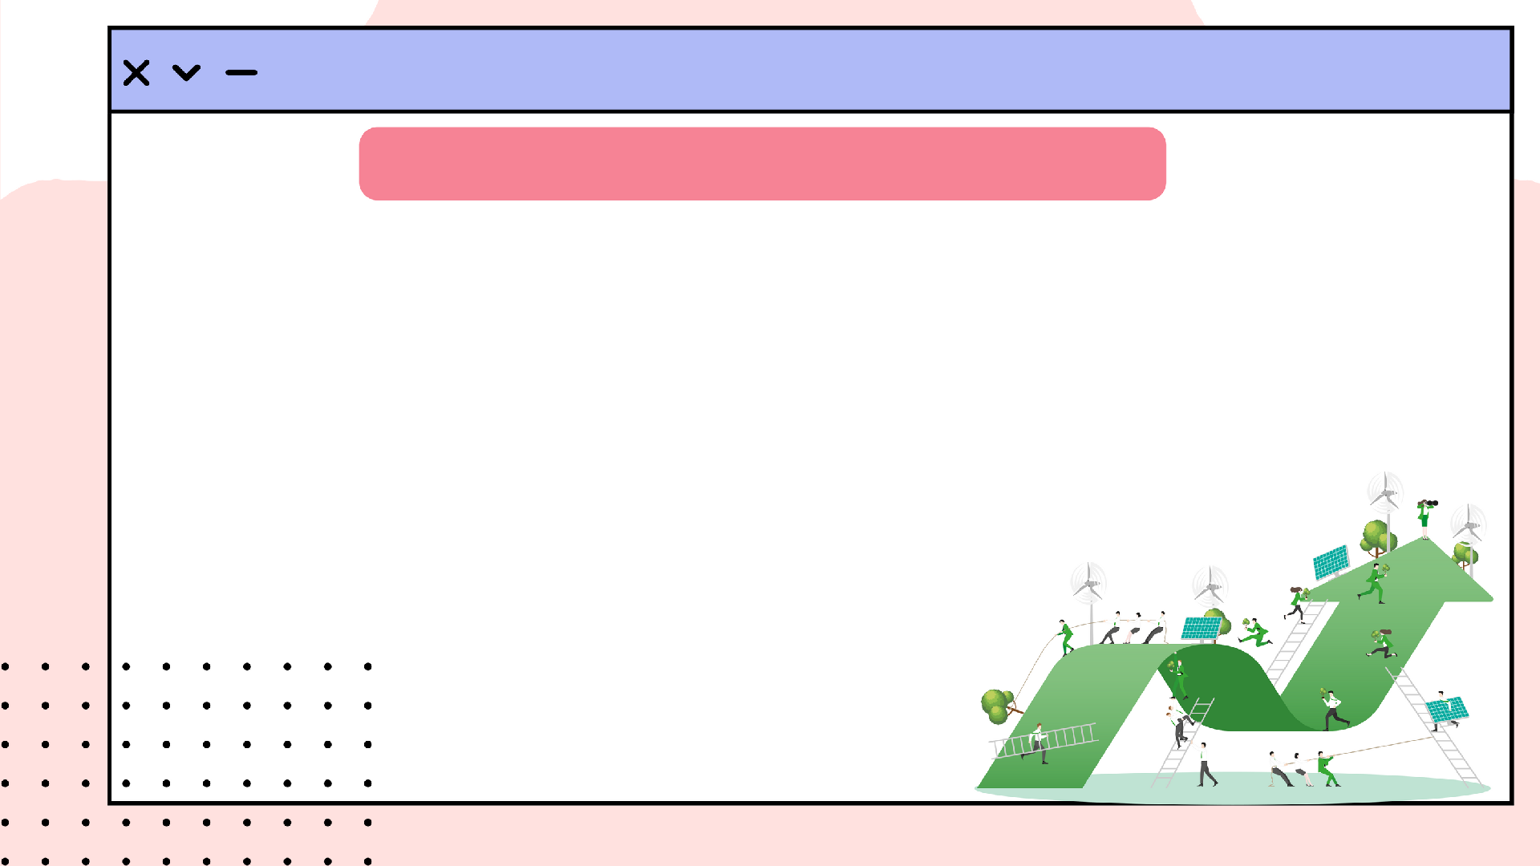
Održivi razvoj
Održivi razvoj znači živjeti i napredovati tako da čuvamo prirodu i resurse za budućnost, umjesto da ih potrošimo ili uništimo
To je pristup koji nastoji uravnotežiti ekonomska, socijalna i ekološka razmatranja kako bi se osigurao dugoročni prosperitet i zdravlje okoliša

Slide 23



Slide 24
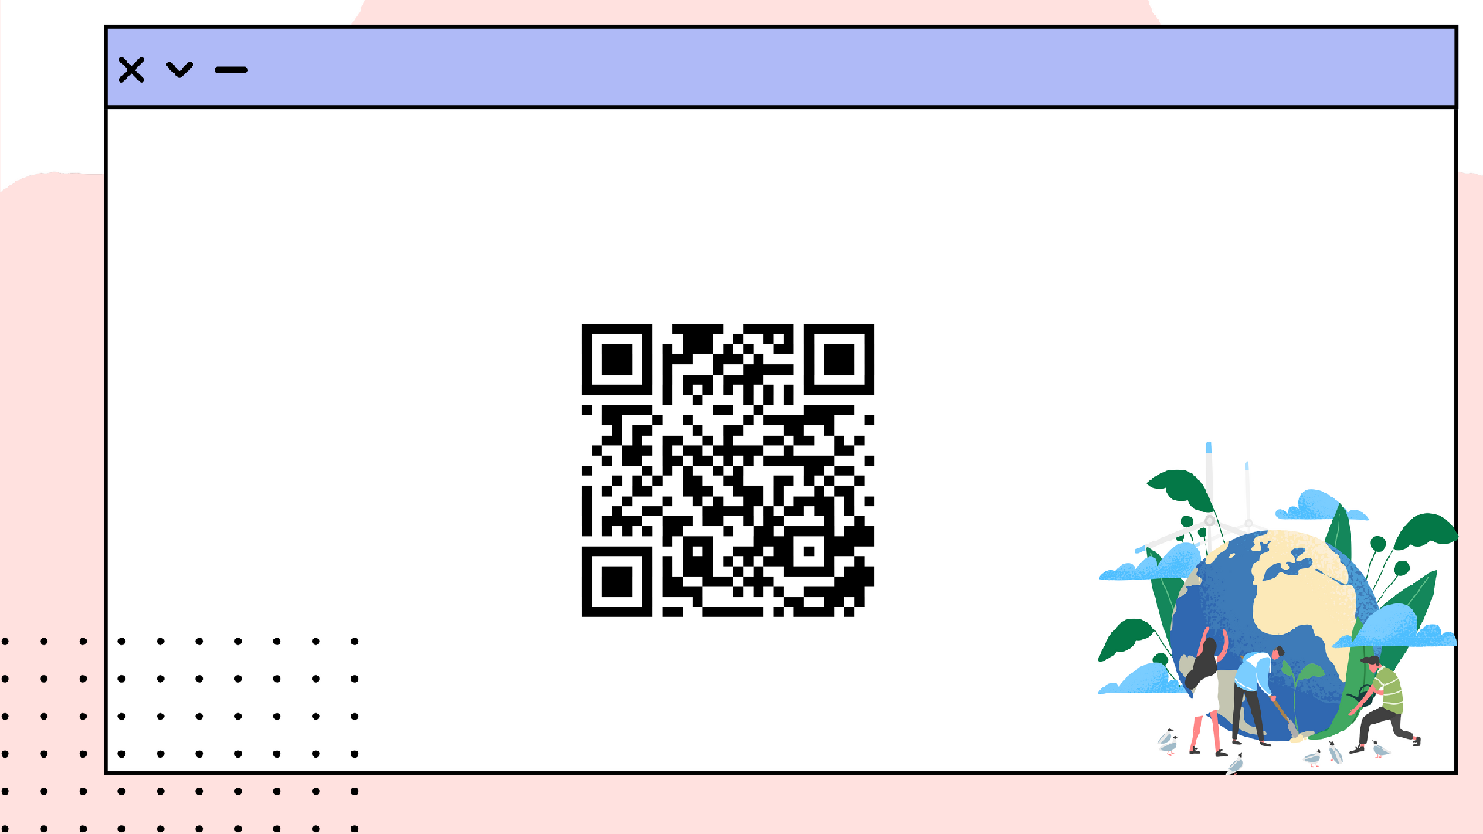

Provjerimo kako naša zemlja napreduje u održivosti

Slide 25


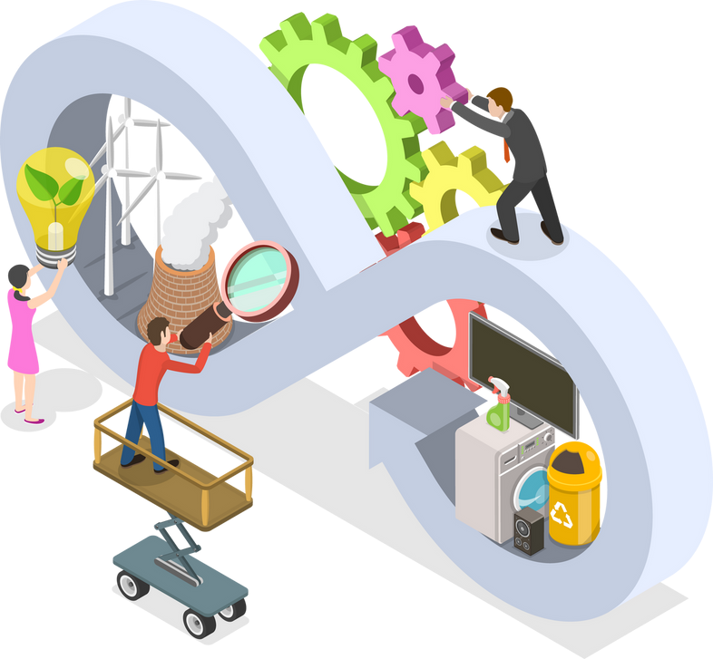
Održivost i kružno gospodarstvo (Circular Economy)
Sistematsko razmišljanje
Kružno gospodarstvo
Mapiranje životnog ciklusa

Slide 26

Sistematsko razmišljanje
To je način razmišljanja u kojem se problem ili pojava promatra kao dio većeg sustava, a ne izolirano. Gleda se kako su stvari međusobno povezane i kako jedna promjena utječe na druge dijelove sustava.
Sastoji se od:
Elemenata
Interkonekcije
Kolektivne svrhe
D. Meadows

Slide 27

Sustavno razmišljanje
Neke ključne riječi koje treba imati na umu:
1. Međusobna povezanost – sve je međusobno povezano
2. Sinteza – sposobnost uočavanja međusobne povezanosti
3. Pojava – ishod interakcije stvari
4. Povratne petlje – tokovi između elemenata sustava (uzrok i posljedica)
5. Uzročnost – dešifrirati način na koji stvari utječu jedna na drugu u sustavu
6. Mapiranje sustava – ključni alat: identificirajte i mapirajte "elemente" sustava kako biste vidjeli kako su međusobno povezani.

Slide 28
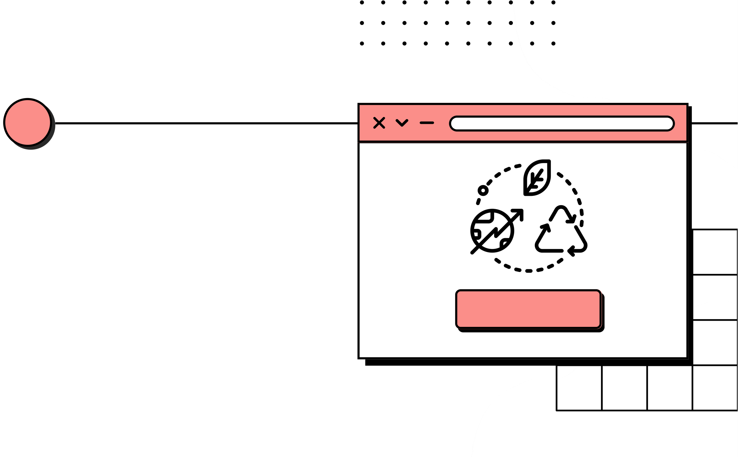
Sistematsko razmišljanje Linearno nasuprot kružnog gospodarstva
(Linear vs Circular Economy)
3
Idemo!

Slide 29

Linearno i kružno gospodarstvo
Sustavno razmišljanje te linearno i kružno gospodarstvo duboko su međusobno povezani.
Sustavno razmišljanje uključuje razumijevanje kako različiti dijelovi sustava međusobno djeluju i kako promjene u jednom dijelu mogu utjecati na cijeli sustav.
U kontekstu ekonomije, to znači uzeti u obzir ne samo pojedinačne transakcije ili procese, već i širu međusobnu povezanost ekonomskih aktivnosti i resursa.

Slide 30


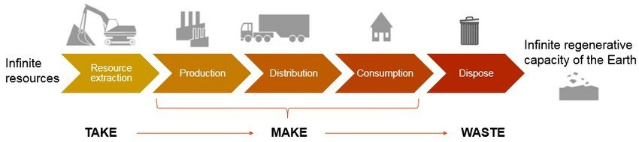
Dakle, koja su rješenja?
Linearno gospodarstvo
Linearna ekonomija odnosi se na tradicionalni model "uzmi-napravi-baci", gdje se resursi izvlače, koriste za proizvodnju proizvoda, a zatim bacuju kao otpad. Ovaj se pristup često kritizira zbog utjecaja na okoliš i neučinkovitosti u korištenju resursa.

Slide 31

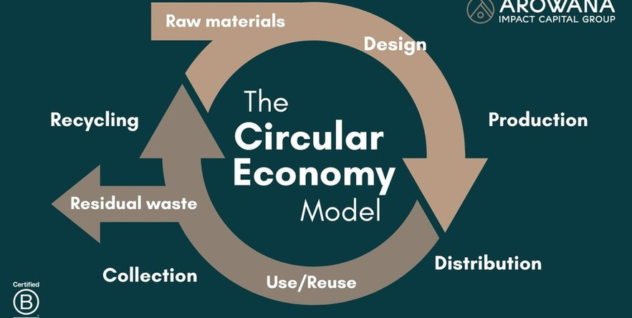
Kružno gospodarstvo
Model gdje se materijali i proizvodi ponovno koriste, recikliraju i obnavljaju.
Cilj je smanjiti otpad i maksimalno iskoristiti resurse.
Primjeri: recikliranje, popravak proizvoda umjesto bacanja, korištenje obnovljivih izvora energije.

Slide 32

Kružno gospodarstvo
Ekonomija koja je po dizajnu restorativna i regenerativna. U ciklusu kružnog gospodarstva gospodarska aktivnost gradi i obnavlja cjelokupno stanje sustava.
Koncept prepoznaje važnost učinkovitog rada gospodarstva na svim razinama – za velika i mala poduzeća, za organizacije i pojedince, globalno i lokalno.
Temelji se na tri principa:
1. Projektiranje otpada i onečišćenja
2. Držite proizvode i materijale u upotrebi
3. Regenerirajte prirodne sustave

Slide 33

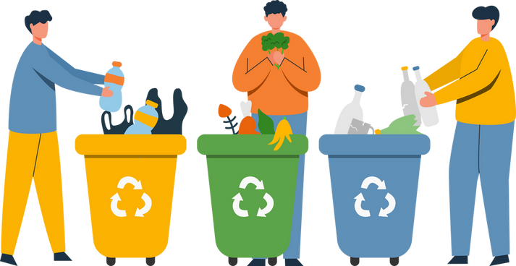
Razmišljanje o životnom ciklusu (Life Cycle Assessment)
Life Cycle Assessment (LCA) ili Procjena životnog ciklusa je metoda kojom se analizira utjecaj nekog proizvoda ili usluge na okoliš kroz cijeli njegov životni vijek
.
Najbolji način za početak bilo kojeg procesa usvajanja održivosti ili kružnog gospodarstva je započeti s pristupom razmišljanja o sustavima i životnom ciklusu.
Cilj LCA-a je smanjiti negativan utjecaj na okoliš i pomoći u donošenju održivijih odluka – npr. koji materijal koristiti, kako pakirati proizvod ili kako ga reciklirati.

Slide 34

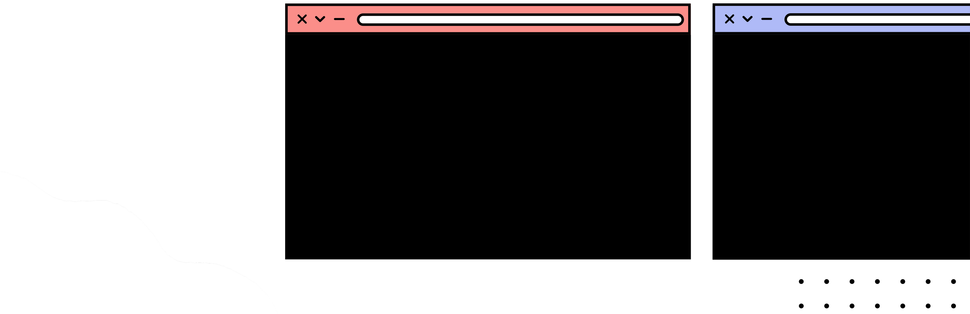


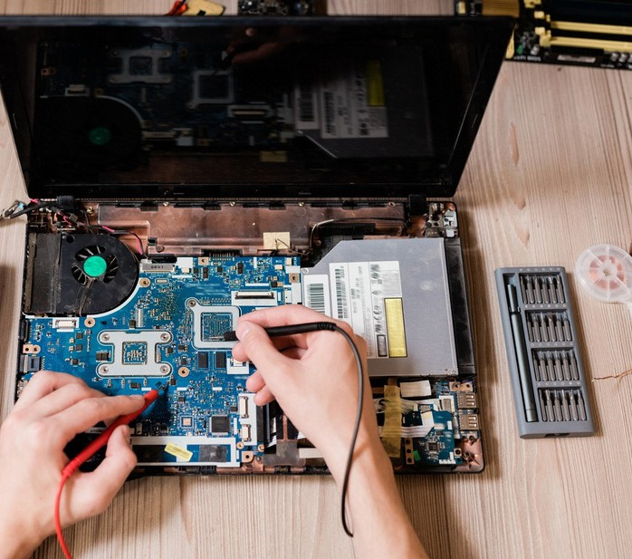
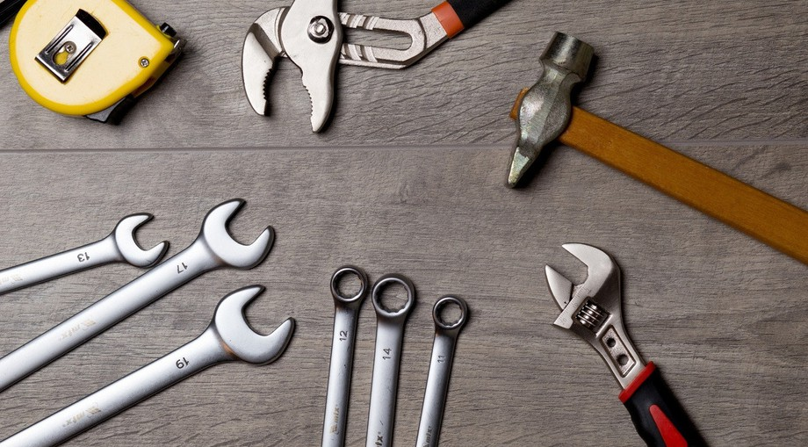
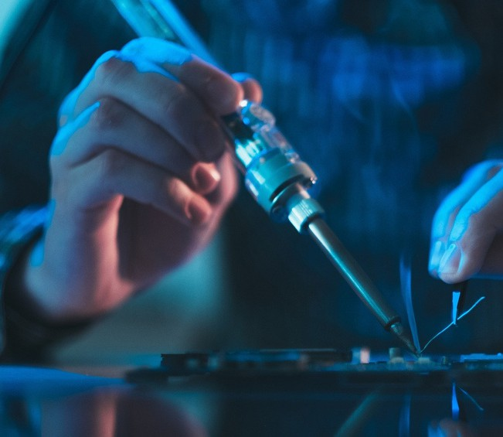
Maker pokret i Kultura popravka (MAKER MOVEMENT AND CULTURE OF REPAIR)

Slide 35

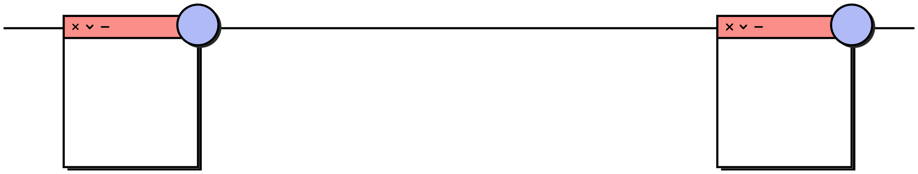
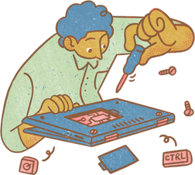
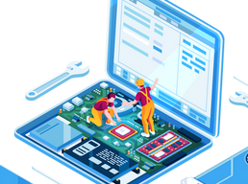

Govoriti ćemo o:
1
2
Što je Maker kultura?
Kad je nastao?

Slide 36
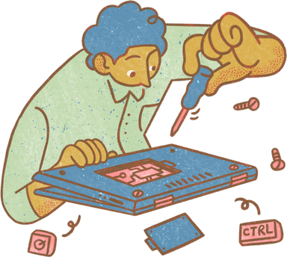
1
Što je Maker kultura?
Maker kultura je kultura u kojoj ljudi sami stvaraju i dijele ideje, projekte i proizvode, umjesto da samo budu pasivni potrošači.
Idemo!

Slide 37
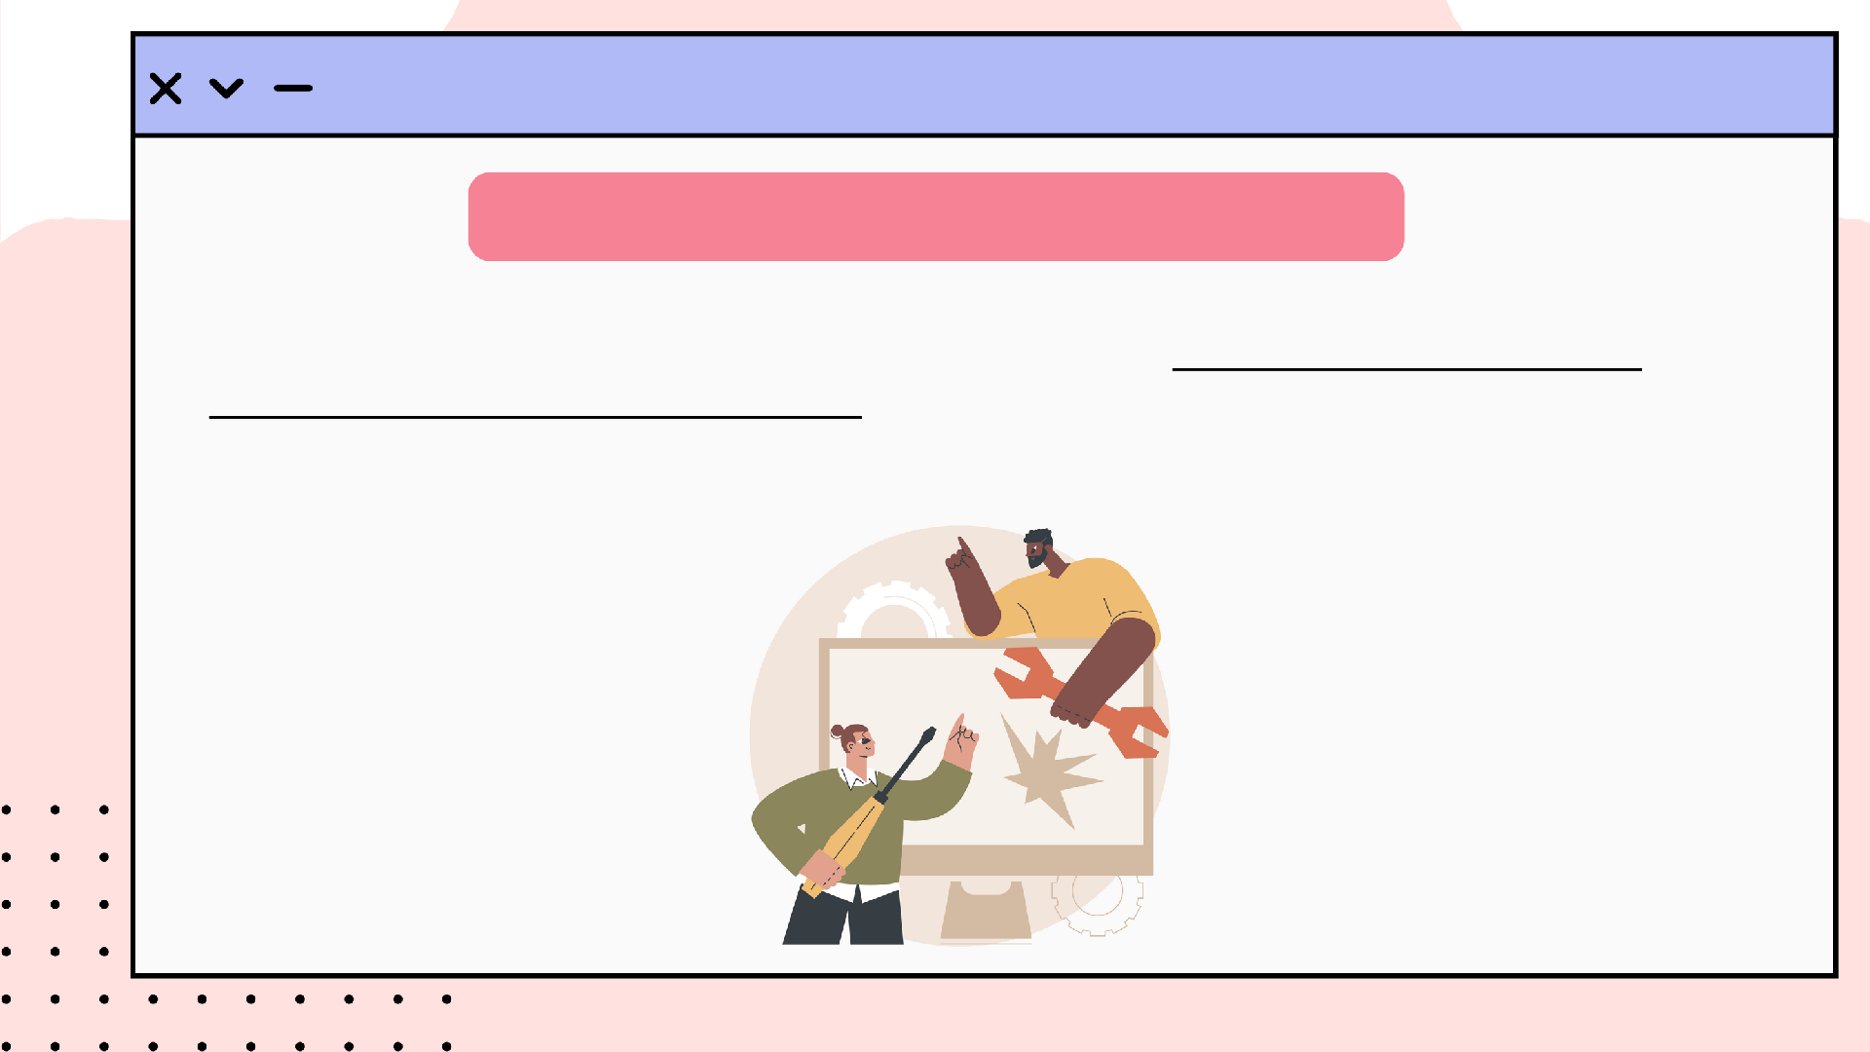
Što je Maker pokret?
Pokret proizvođača opisuje Brooks Rainwater u ‘Kako pokret proizvođača revitalizira industriju u američkim gradovima’ (Brooks Rainwater How the Maker Movement Is Revitalizing Industry in American Cities) kao "platformu za današnje obrtnike za stvaranje, izradu i razvoj vodećih ideja i proizvoda’’
.

Slide 38
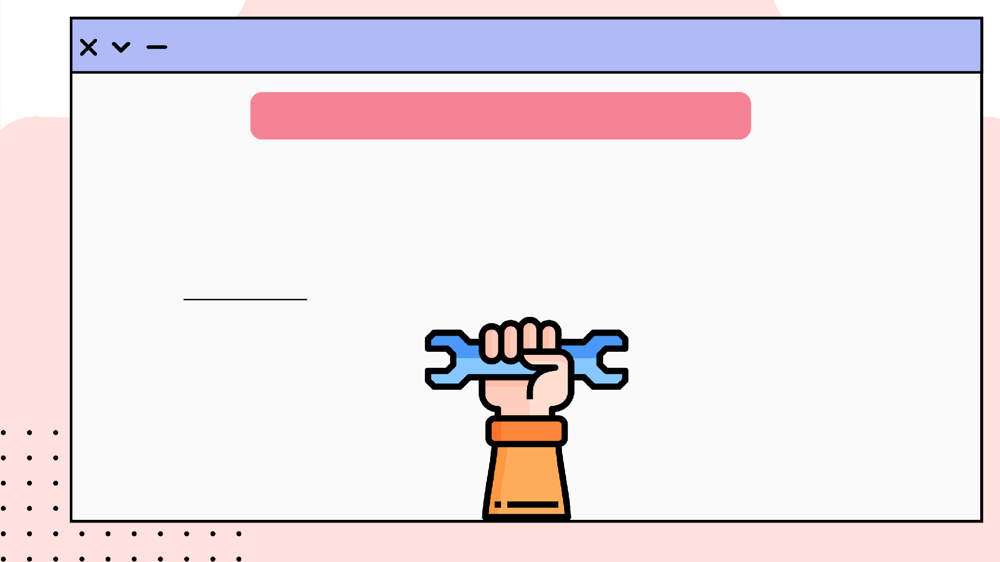
Glavne značajke Maker pokreta?
“Do it yourself” (DIY) i “Do it together” (DIT) pristup – radi sam ili s drugima.
Inovativnost – spajanje tradicionalnih zanata (drvo, metal) s modernom tehnologijom (3D print, robotika, elektronika).
Zajednica – dijeljenje znanja, open-source projekti, radionice.
Edukacija – puno se koristi u obrazovanju jer uči praktičnim vještinama i kreativnosti.

Slide 39

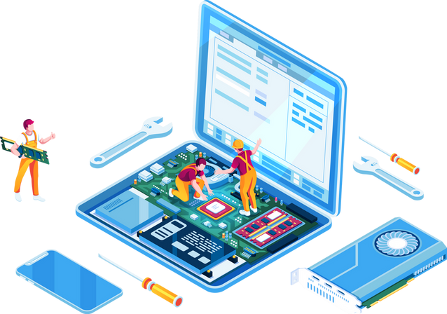
Ukratko
U ovoj kulturi pojedinci koji stvaraju stvari nazivaju se "stvaratelji".
Kreatori dolaze iz svih društvenih slojeva, s različitim skupovima vještina i interesa. Zajedničko im je kreativnost, interes za dizajn i pristup alatima i sirovinama koje omogućuju proizvodnju.

Slide 40
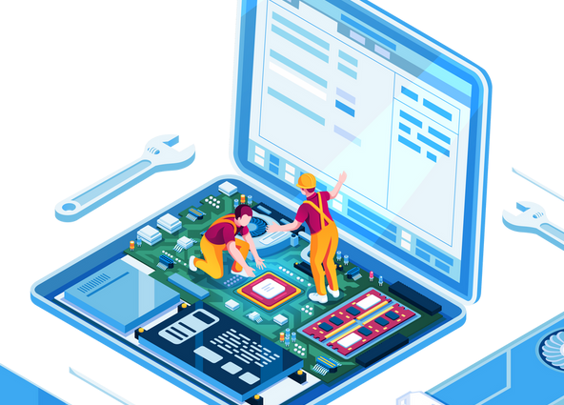
KAD JE NASTAO?
2
Idemo!

Slide 41
2005. godina – u SAD-u se pojavljuje časopis Make Magazine, koji popularizira DIY projekte i nove tehnologije.
2006. – održan je prvi Maker Faire u Kaliforniji – veliki sajam gdje se okupljaju izumitelji, hobisti i inovatori.
2000-te – razvoj 3D printera, Arduina, Raspberry Pi-a i drugih jeftinih tehnologija omogućuje svima da rade ono što je prije bilo moguće samo u industriji ili laboratorijima.
2010-te – širi se po cijelom svijetu kroz FabLabove i Makerspaceove – zajedničke radionice s alatima i strojevima koje ljudi mogu koristiti za svoje projekte

Slide 42
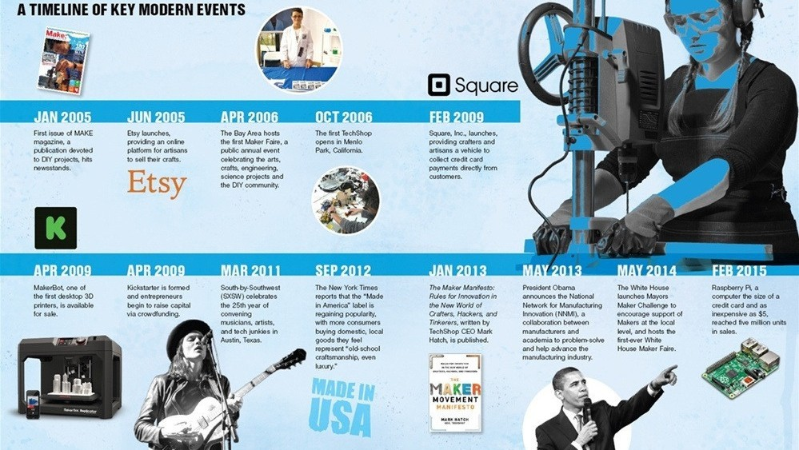

Slide 43
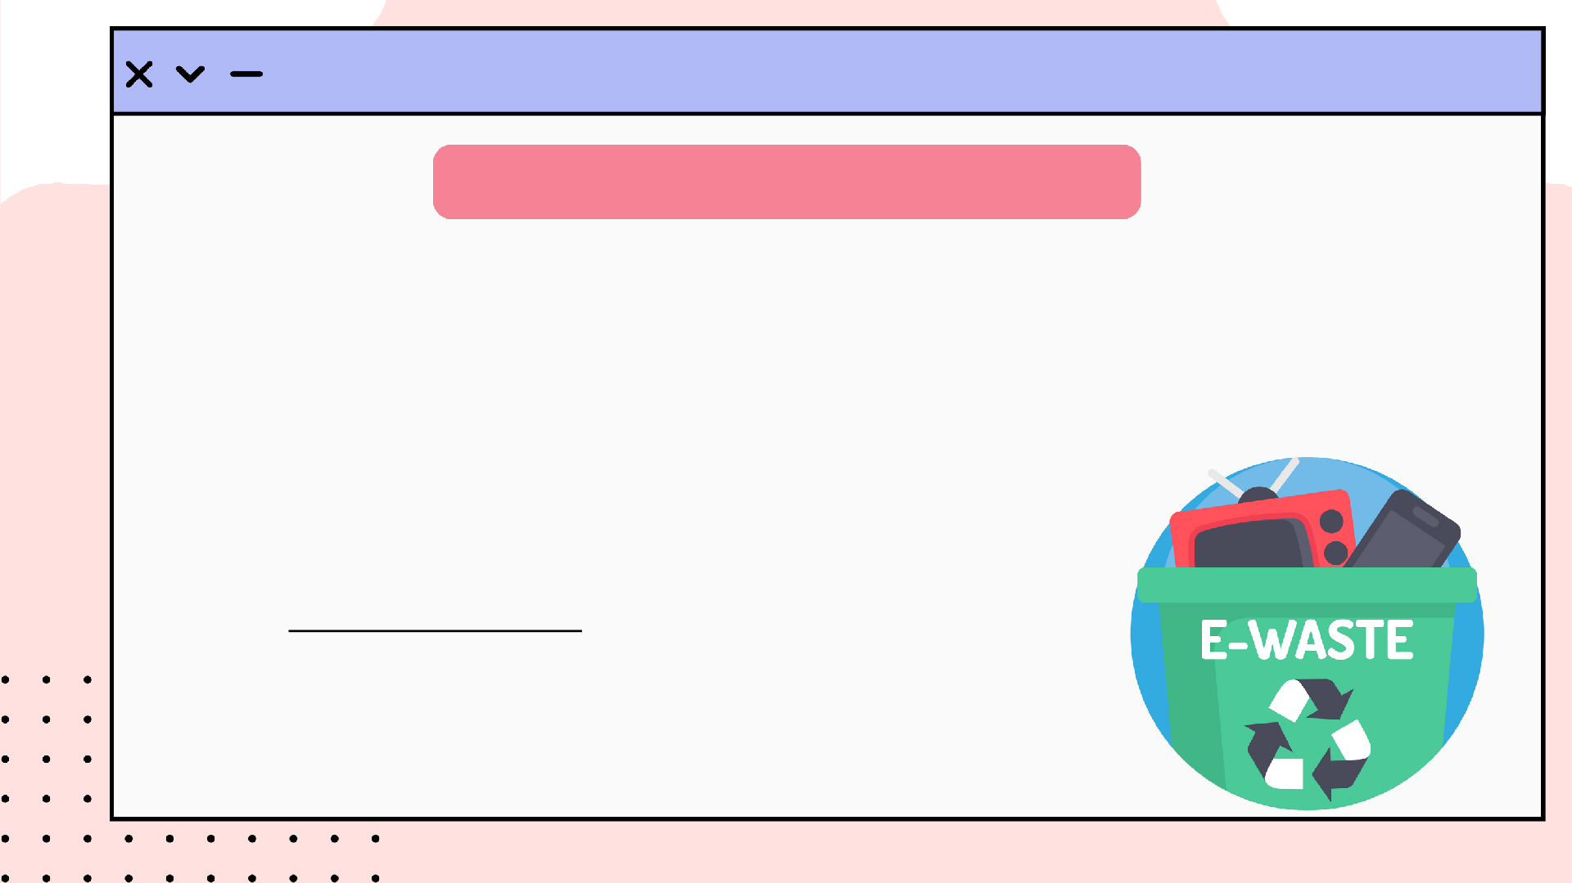
Maker pokret i e-otpad
Količina električne i elektroničke opreme stavljene na tržište u EU-u povećala se sa 7,6 milijuna tona u 2012. na 14,4 milijuna tona u 2022. Dok je ukupna količina prikupljene električne i elektroničke opreme porasla s 3,0 milijuna tona u 2012. na 5 milijuna tona u 2022
.
Izvor: Europski parlament

Slide 44

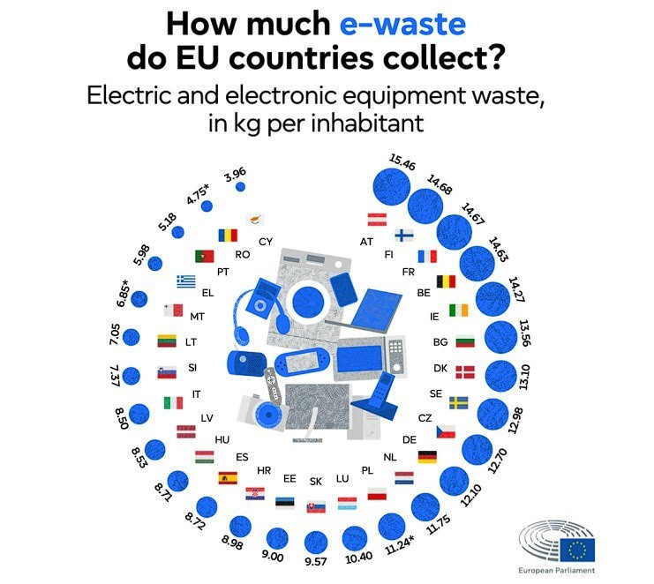
Dakle, koja su rješenja?

Slide 45

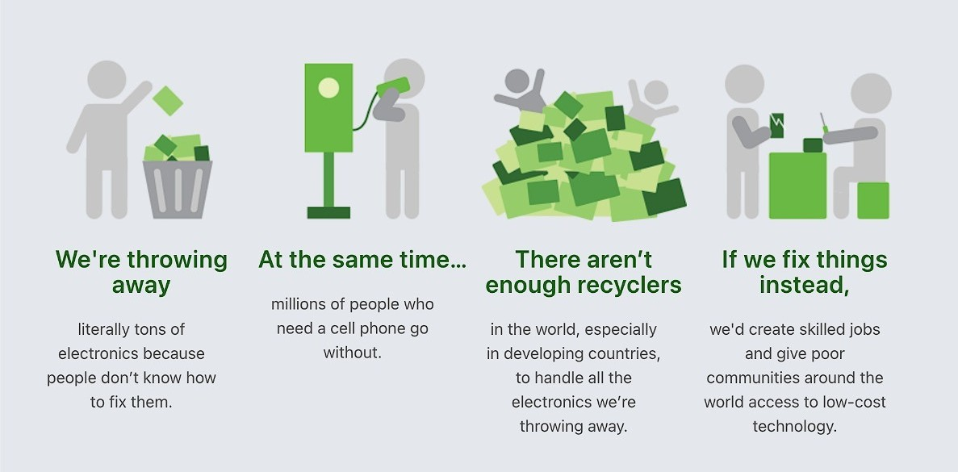

Slide 46



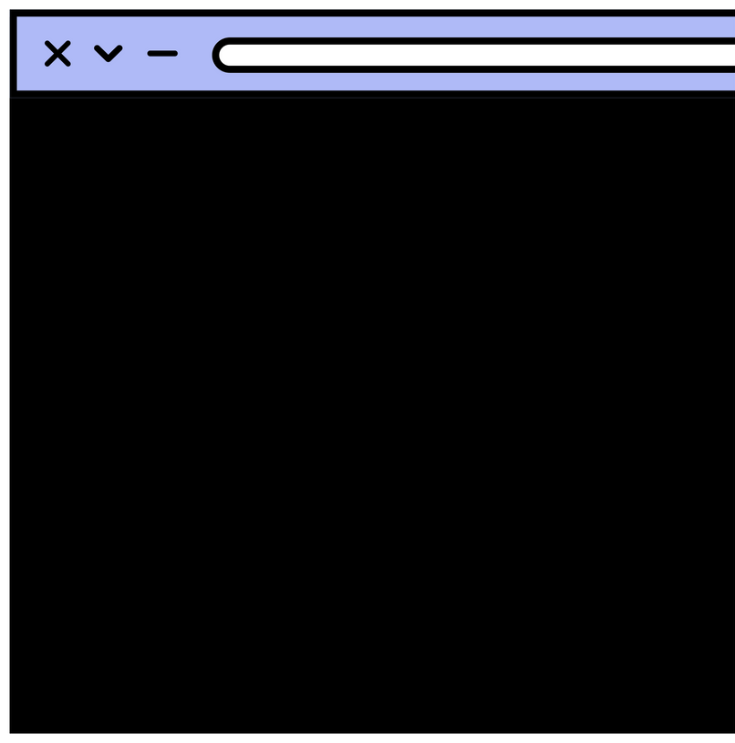
UVOD U 3D PRINTANJE (3D PRINTING)

Slide 47
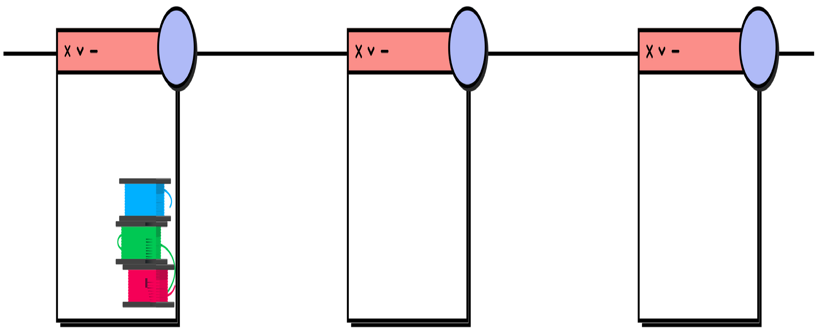



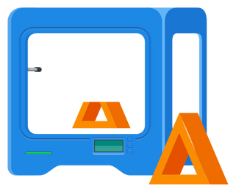
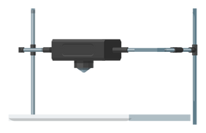




Govoriti ćemo o :
1
2
3
PRVI KORACI 3D PRINTANJA
MODELIRANJE
IZRADA

Slide 48
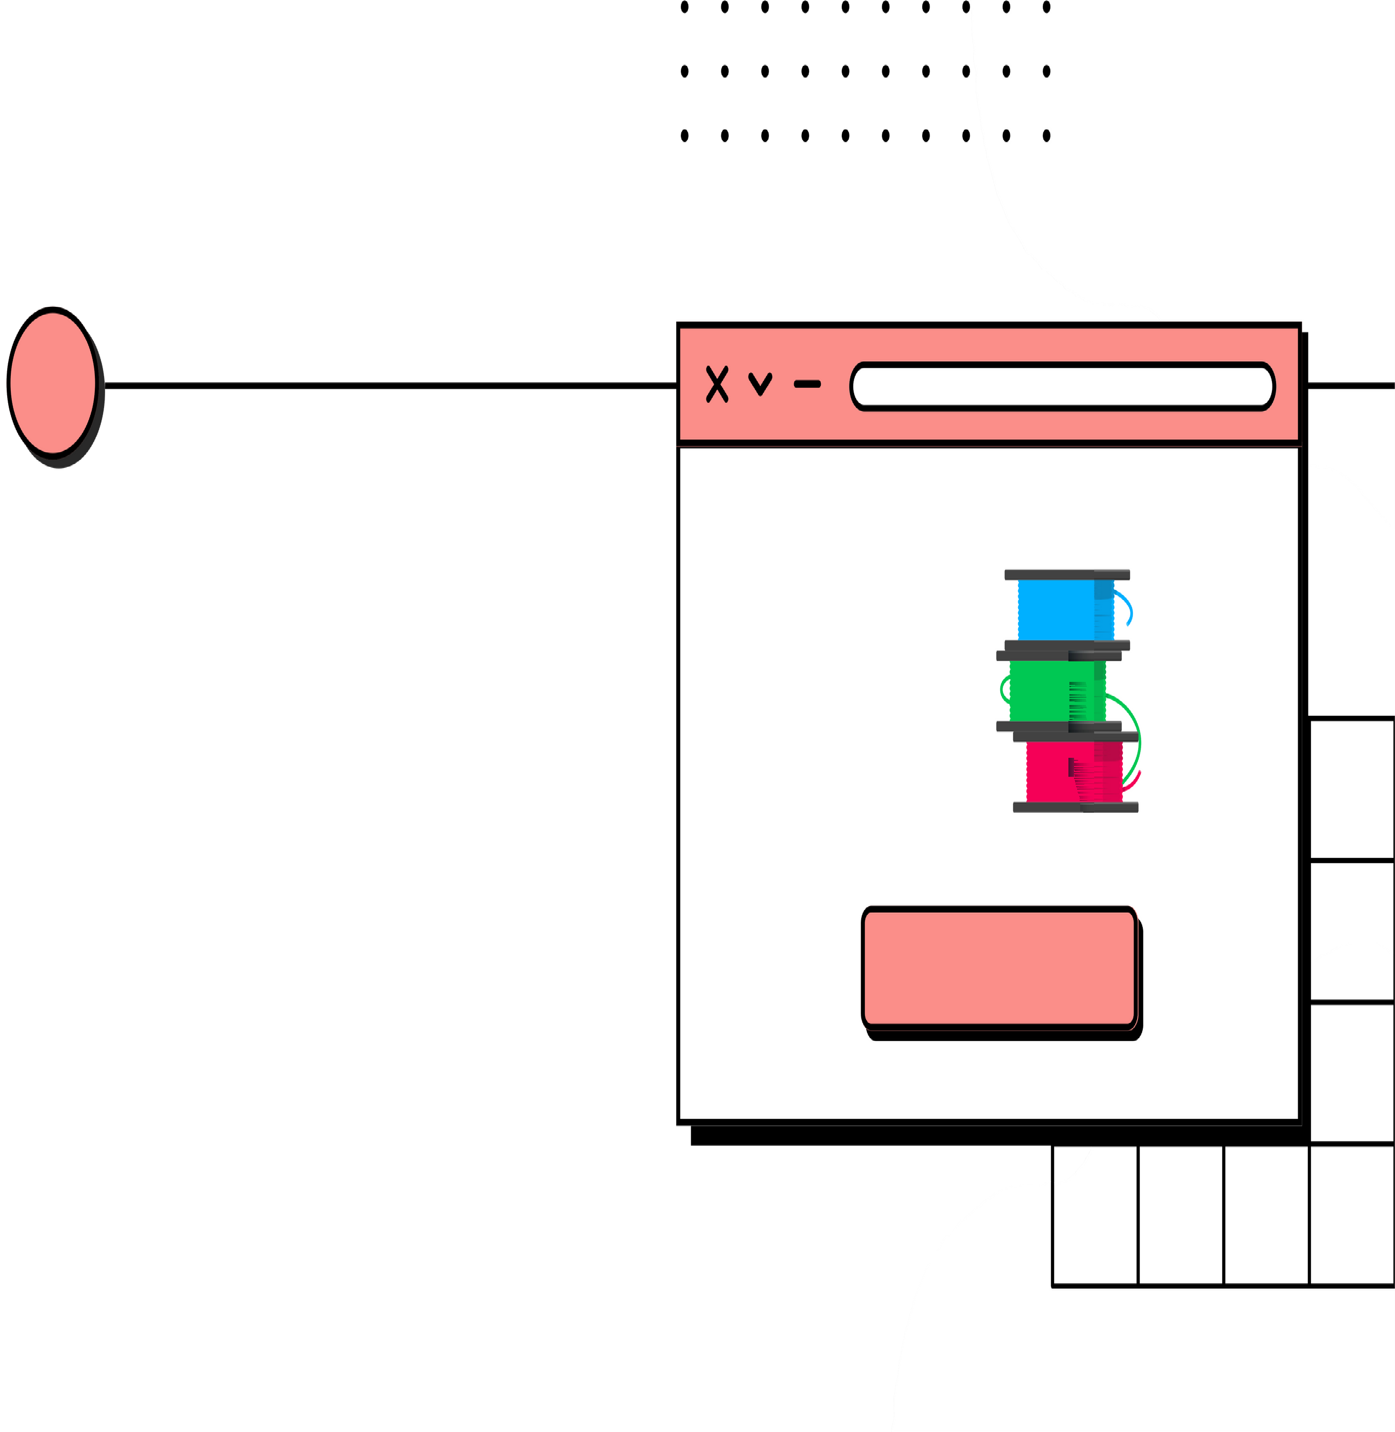


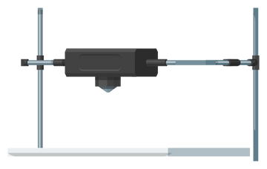







1
PRVI KORACI U 3D PRINTANJU
Idemo!

Slide 49

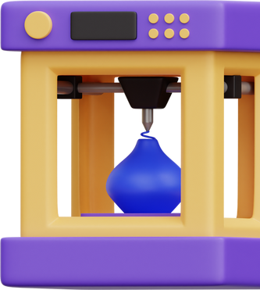
Prvi koraci u 3D printanju
3D printing je tehnologija kojom se iz digitalnog modela stvara fizički objekt sloj po sloj.
Osim primjene u izradi prototipova u industriji, medicini, arhitekturi, 3D printanje ima ogroman potencijal u popravljanju pokvarenih predmeta. Ova tehnologija osnažuje pojedince i zajednice da odgovore na svoje specifične potrebe izradom zamjenskih dijelova za kućanske predmete, čime se produžuje njihov životni vijek i smanjuje otpad.

Slide 50

Prvi koraci u 3D printanju
Štoviše, u obrazovnim okruženjima 3D ispis otvara vrata praktičnim iskustvima učenja jer učenici mogu dizajnirati i proizvesti vlastite alate i resurse u učionici.
Poticanjem kreativnosti, vještina rješavanja problema i snalažljivosti, 3D printanje ne samo da demokratizira proizvodnju, već i njeguje kulturu inovacija i održivosti na lokalnoj razini.

Slide 51

KOJI 3D PRINTER TREBAM?
Sljedeća pitanja mogu vam pomoći u donošenju odluke :
Koliki je vaš proračun?
Koliki će biti vaši 3D dizajni?
Zatvoreno/otvoreno kućište ovisno o dobnoj skupini?
Gdje ćete držati 3D printer? Buka?

Slide 52
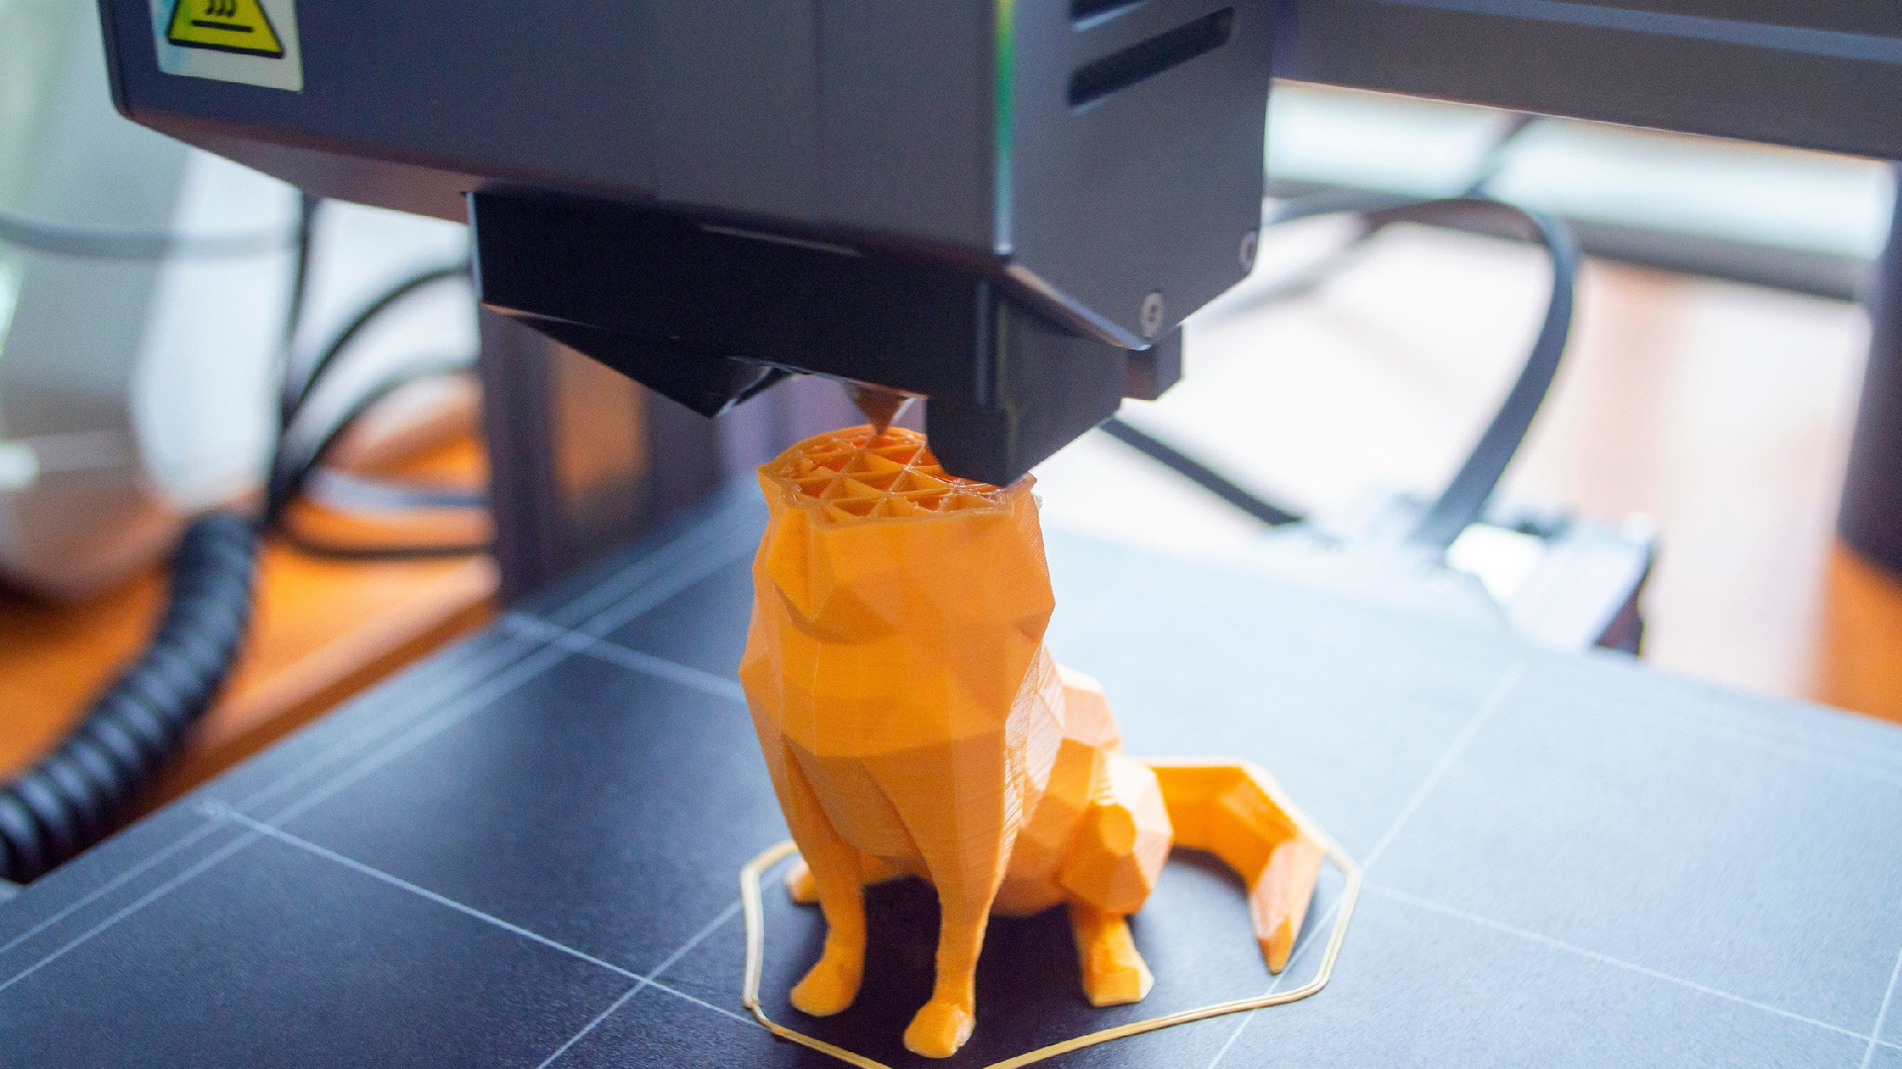
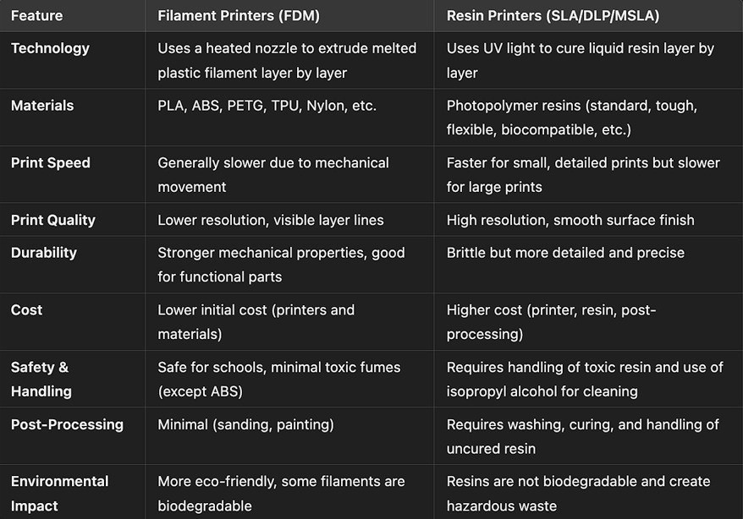

Slide 53
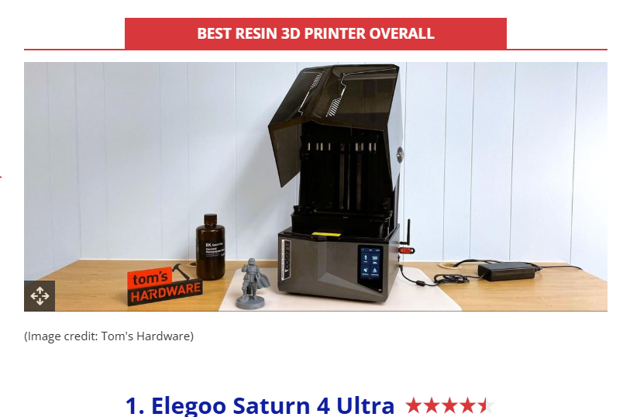
Resin printer

Slide 54

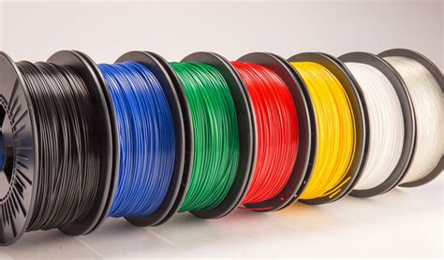
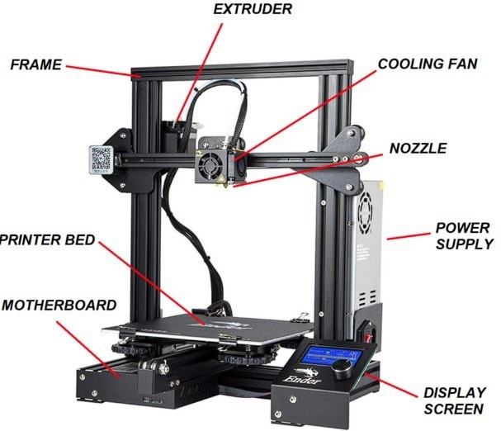
Glavni dijelovi filament 3D printera
Rubik One

Slide 55
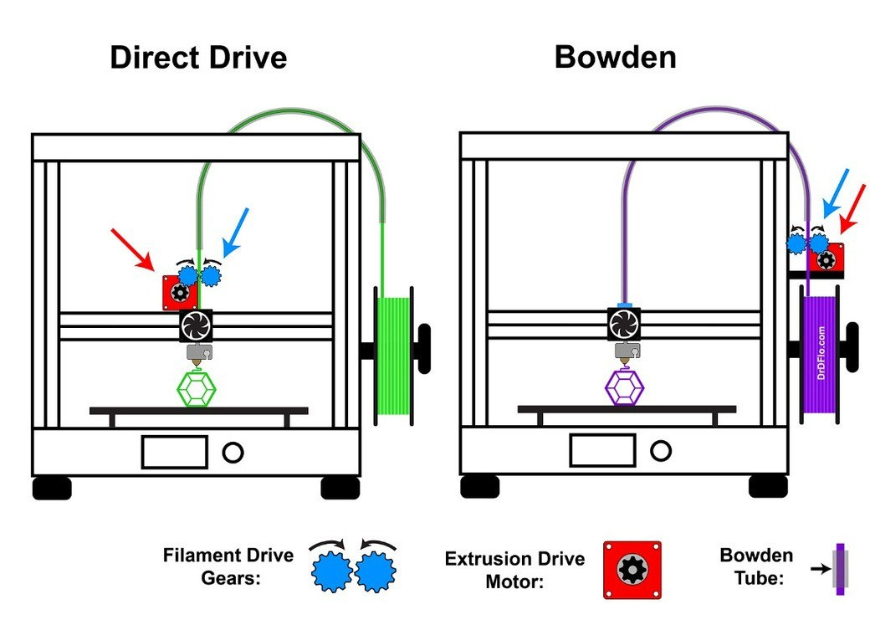
Izravni pogon nasuprot vs Bowden pogona

Slide 56
Vrste 3D printera s više filament ekstrudera/držača
3D pisači s više ekstrudera/više materijala: Ovi pisači imaju dvije ili više ispisnih glava (ekstrudera) koje mogu raditi neovisno. Prednosti: Može ispisivati s više boja ili materijala u isto vrijeme, a jedan ekstruder može se koristiti za ispis potporne strukture materijala koji se lako otapa ili uklanja. Nedostaci: Složeniji i skuplji od modela s jednim ekstruderom i mogu patiti od curenja iz neaktivne mlaznice.
3D pisači s više materijala s jednim ekstruderom: Ovi strojevi koriste jednu mlaznicu, ali se mogu prebacivati između više filamenata koji se u nju ubacuju. Prednosti: Eliminira probleme s curenjem i nizom pisača s više ekstrudera i može proizvesti kvalitetnije ispise. Nedostaci: Manje sposoban za ispis istovremenih dijelova s različitim materijalima, jer postoji mala pauza između promjena materijala.
Automatski sustavi materijala (AMS): AMS je zaseban uređaj koji dovodi više kalema filamenta u jedan ili dvostruki ekstruder. Prednosti: Nudi praktičnost višestrukih kalema filamenta bez složenosti tradicionalnog pisača s više ekstrudera i može automatizirati promjene filamenta za različite boje i materijale. Nedostaci : Dodatni trošak i dio hardvera koji možda nije kompatibilan sa svim pisačima.

Slide 57


Filamenti
Filament je materijal u obliku plastične niti koji 3D printer topi i sloj po sloj oblikuje u predmet.
Polilaktid (PLA), kao najčešći materijal za 3D pisače, proizvodi se od ekološki prihvatljivih sirovina. To je biorazgradiva plastika na bazi kukuruznog škroba koja se izrađuje iz obnovljivih materijala. Osim kukuruznog škroba, neki proizvođači PLA koriste korijenje tapioke ili šećernu trsku za proizvodnju ovog materijala. PLA je najčešći materijal za 3D pisače. (Monofilament).

Slide 58
3D Printer Filaments: Usporedba
PLA (biorazgradiva plastika) (Polylactic Acid)Pregled: Prilagođen početnicima, biorazgradiv, s niskim savijanjem. Prednosti: Jednostavan za ispis, minimalan miris, dobra razlučivost detalja, ekološki prihvatljiv. Nedostaci: Lomljiv i slab otporan na toplinu (~60 °C), nije idealan za funkcionalne dijelove ili dijelove s visokim stresom. Slučajevi upotrebe: Prototipovi, ukrasni predmeti, obrazovni otisci.
ABS (akrilonitril butadien stiren) Pregled: Čvrst i otporan na udarce, ali teže za ispis. Prednosti: Izdržljiv, strojno obradiv, visoka tolerancija na toplinu (~100 °C), zaglađivanje acetonom. Protiv: Lako se iskrivljuje, ispušta pare - potrebna je ventilacija i grijani krevet. Slučajevi upotrebe: Funkcionalni dijelovi, kućišta, automobilske komponente.
3. PETG (Polyethylene Terephthalate Glycol) Pregled: Uravnotežuje jednostavnost korištenja sa snagom i izdržljivošću. Prednosti: Dobra čvrstoća, otpornost na udarce i kemikalije, nisko savijanje, ponekad sigurno za hranu. Protiv: Može biti žilav i nešto manje krut od ABS-a. Slučajevi upotrebe: Mehanički dijelovi, spremnici, vanjski funkcionalni otisci.
4. TPU / TPE (Thermoplastic Polyurethane / Elastomers) Pregled: Fleksibilni filamenti nalik gumi. Prednosti: Visoka elastičnost, otporna na habanje, izdržljiva pod stresom. Nedostaci: Težak za ispis, male brzine, često je potrebno postavljanje izravnog pogona. Slučajevi upotrebe: brtve, maske za telefone, nosivi predmeti, fleksibilni dijelovi.

Slide 59


Slide 60



Slide 61



Slide 62




3D modeli iz različitih filamenata

Slide 63
Uobičajeni problemi s 3D ispisom(FDM Printers)
Problemi s prianjanjem na podlogu (otisci se ne lijepe) Simptomi: Prvi sloj se ne lijepi, kutovi se podižu, otisci se odvajaju usred ispisa. Uzroci: Krevet nije ravan / pogrešna udaljenost mlaznice. Prljava ili hladna površina za ispis. Pogrešna temperatura kreveta ili izbor površine za filament.
Simptomi savijanja i uvijanja: Kutovi ispisa se podižu, slojevi se odvajaju. Uzroci: ABS, najlon i PC se skupljaju pri prebrzom hlađenju. Loše kućište ili neujednačene temperature.
Simptomi nizanja / curenja: Tanke tanke nitke između dijelova. Uzroci: Nepravilne postavke uvlačenja. Ispis je prevruć.
Simptomi pomicanja slojeva: Slojevi nisu poravnati, ispis izgleda "stepenasto". Uzroci: Labavi remeni, preskakanje koračnog motora. Nestabilnost okvira pisača. Sudar ispisne glave s dijelom.
Simptomi začepljenja / nedovoljne ekstruzije: Nedostaju slojevi, tanke stijenke ili zaglavljivanje mlaznica. Uzroci: Prljava mlaznica, degradirana nit. Pogrešna temperatura ekstruzije. Klizanje zupčanika ekstrudera.
Simptomi vlage u filamentu: pucketanje, hrapava površina, lomljivi otisci. Uzroci:Filament apsorbira vlagu (posebno najlon, PETG, TPU).
Simptomi loše završne obrade površine: Grubi slojevi, nedosljedne teksture. Uzroci:Visina sloja prevelika za mlaznicu. Vibracije pri velikim brzinama. Nedosljedno istiskivanje. Lomljenje filamenta tijekom ispisa
Simptomi: Filament ne teče u mlaznicu. Uzroci: vlaga filamenta, prekomjerno naprezanje pri povlačenju. Pogrešno odabrana podrška Simptomi: Loš izgled ispisanog dijela Uzroci: Neki dijelovi ostaju u zraku

Slide 64

dfsdfsdf
Sušilice za filament
Sušilica za filamente je uređaj koji uklanja apsorbiranu vlagu iz filamenta za 3D ispis korištenjem kontrolirane topline za istiskivanje molekula vode iz plastike.
To je ključno jer filament opterećen vlagom može uzrokovati probleme poput neravnomjernog istiskivanja, nizanja, pucanja i smanjene kvalitete ispisa. Tipična sušilica je zatvorena kutija s grijaćim elementom i regulatorom temperature, ponekad s ventilatorom i sredstvom za sušenje za poboljšanje učinkovitosti, te otvorom za ispuštanje vlažnog zraka.
Temperature sušenja:
PLA : 40–50 °C for 4–6 h
PETG : 60–65 °C for 4–6 h
ABS : 70–80 °C for 2–4 h
Nylon: 70–80 °C for 6–12 h

Slide 65

Otkrijte gotove 3D modele!
Popis web stanica s kojih možete preuzeti gotove modele

Slide 66





Modelling Software options:

Slide 67

Anketa:

Slide 68


Hvala!

